Slide 1
সবাইকে শুভেচ্ছা

Slide 2
শিক্ষক পরিচিতিঃ
নামঃফাতেমা খাতুন
প্রতিষ্ঠানঃহাতিশা সরকারি প্রাথমিক বিদ্যালয়
কাহারোল,দিনাজপুর।

Slide 3
পাঠ পরিচিতিঃ
বিষয়ঃ প্রাথমিক বিজ্ঞান
শ্রেণিঃ তৄতীয়
পাঠঃ খাদ্য
শিরোনামঃ খাদ্য ও পুষ্টি
সময়ঃ ৫০ মিনিট

Slide 4
শিখনফলঃ
8.1.1.পুষ্টি কি তা বলতে পারবে।
8.2.1.পুষ্টি অনুযায়ী খাদ্যের শ্রেণিবিভাগ করতে পারবে।

Slide 5
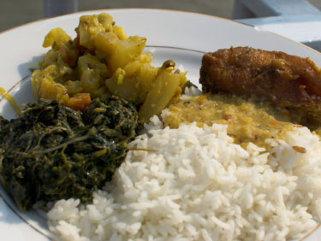
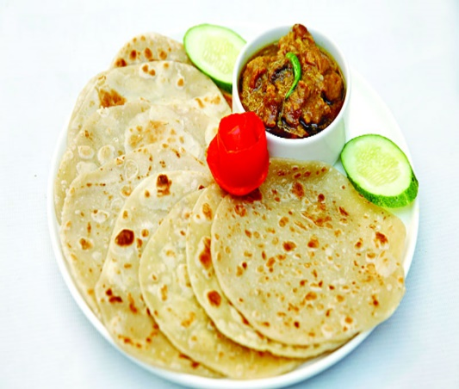
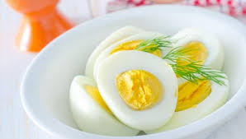
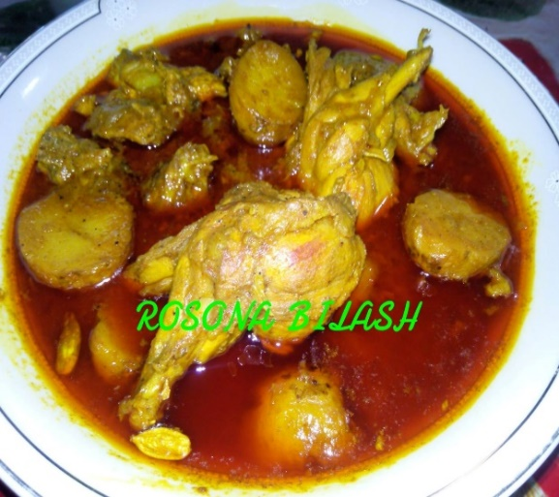
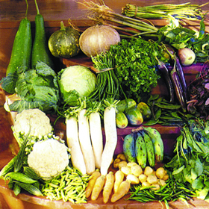
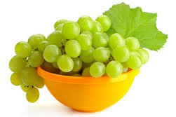
নিচের ছবিতে কি দেখতে পাচ্ছ?
নানা রকমের খাদ্য।

Slide 6
আমাদের আজকের পাঠ
খাদ্য ও পুষ্টি

Slide 7
পূর্বজ্ঞান যাচাইঃ
১। আমরা কি কি খাবার খাই?
২। বেঁচে থাকার জন্য আমাদের খাদ্যের প্রয়োজন কেন?
৩। আমাদের কোন ধরনের খাদ্যের প্রয়োজন?

Slide 8
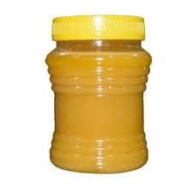
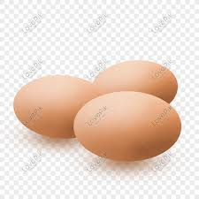
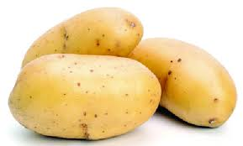
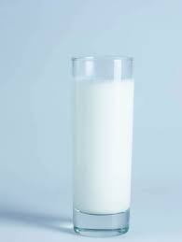
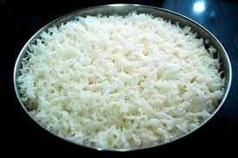
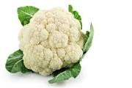
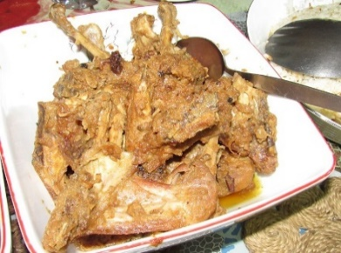
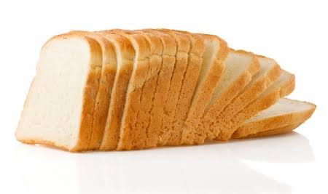
ঘি
ডিম
আলু
দুধ
ভাত
ফুলকপি
মুরগির রোস্ট
পাউরুটি
খাবারগুলোকে নিচের ছকের মতো সাজাও [জোড়ায় কাজ]
প্রাণী থেকে পাওয়া খাদ্য
উদ্ভিদ থেকে পাওয়া খাদ্য

Slide 9
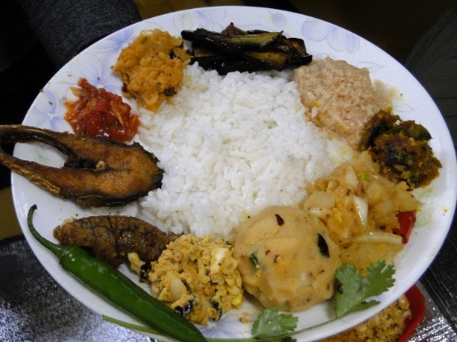
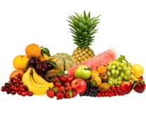
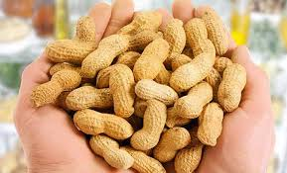
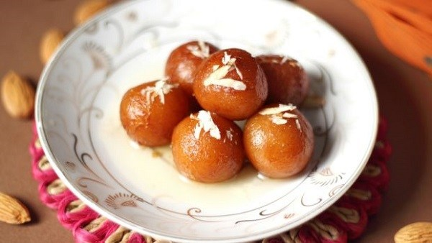
আমরা নানা রকমের খাবার খাই।
খাবারগুলো বিভিন্ন উৎস থেকে আসে।

Slide 10
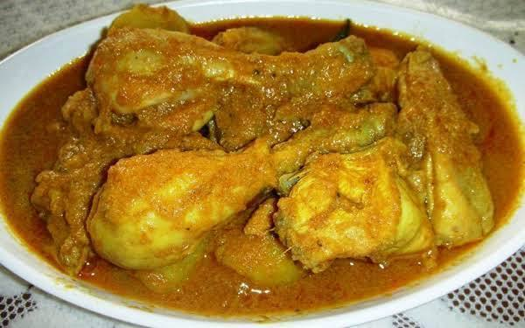
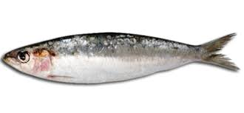
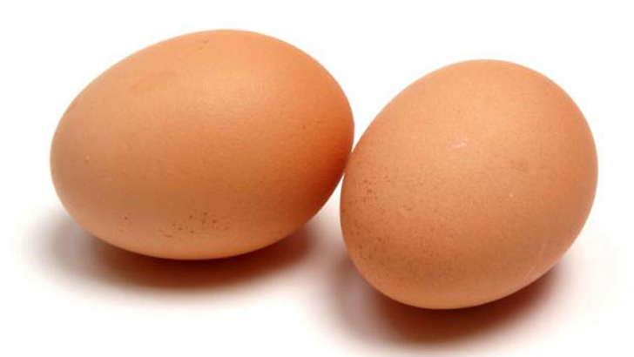
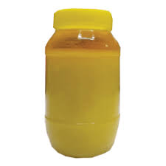
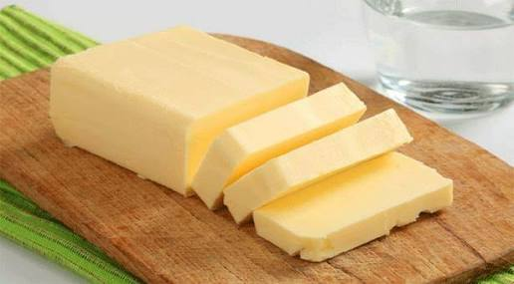
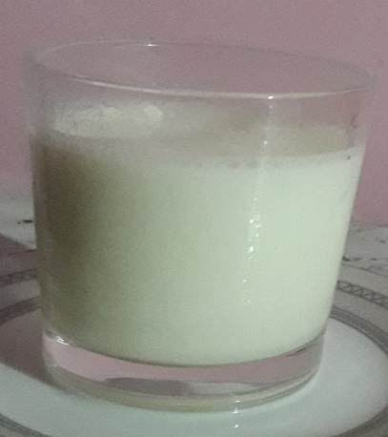
এসব খাদ্যের উৎস প্রাণী

Slide 11
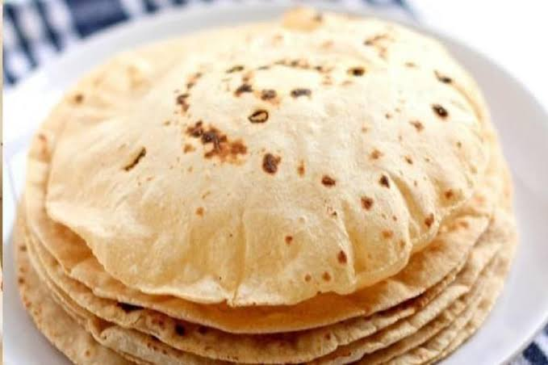
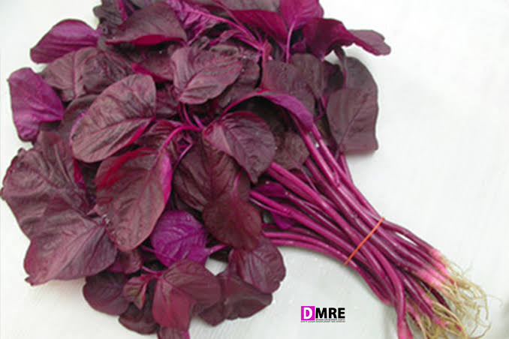
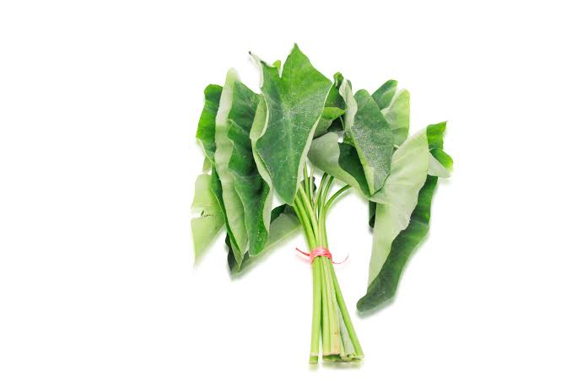
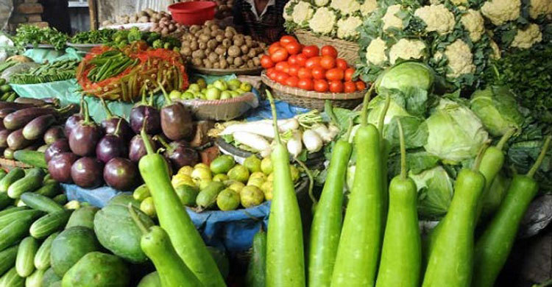
ভাত,আলু,রুটি এবং শাকসবজি আমরা খাদ্য হিসেবে খাই।

Slide 12
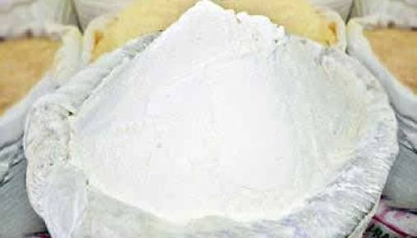
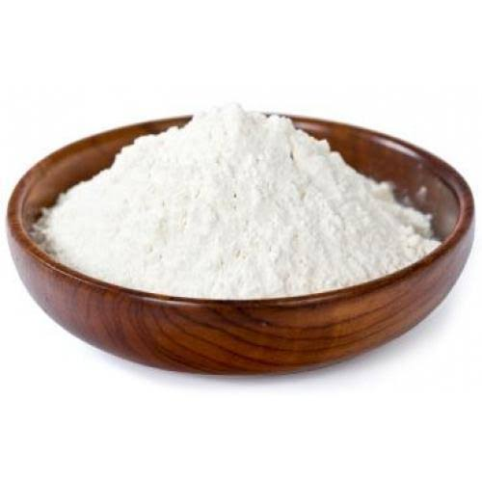
আটা ময়দা থেকে রুটি হয়।

Slide 13
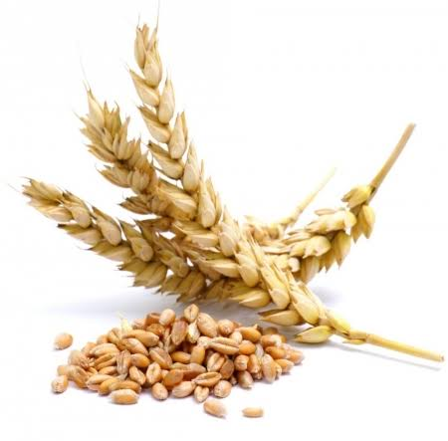
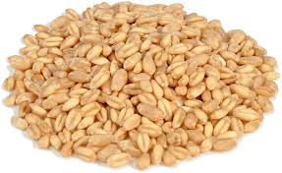
আটা ময়দা পাওয়া যায় গম থেকে।

Slide 14
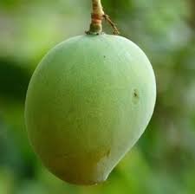
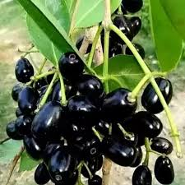
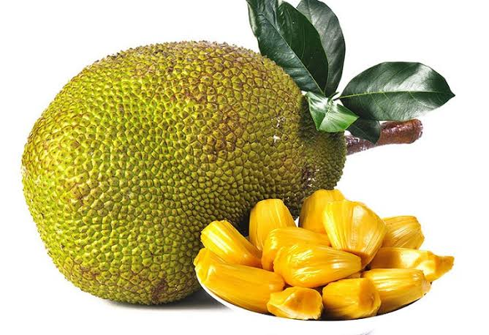
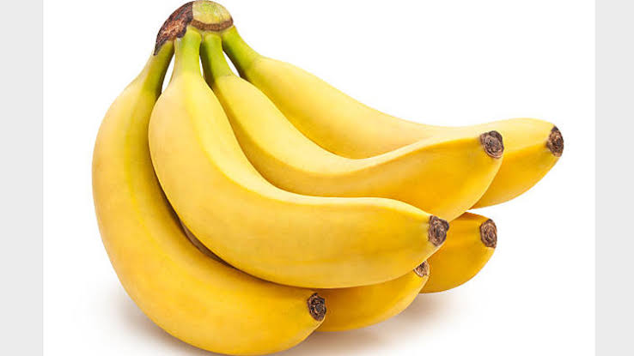
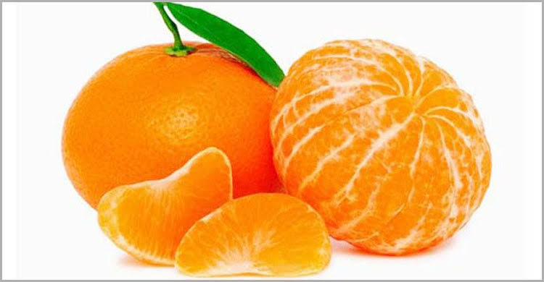
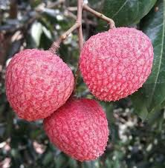
আম,জাম কাঁঠাল,কলা,কমলা ইত্যাদি ফল ও আমরা উদ্ভিদ থেকে পেয়ে থাকি।

Slide 15
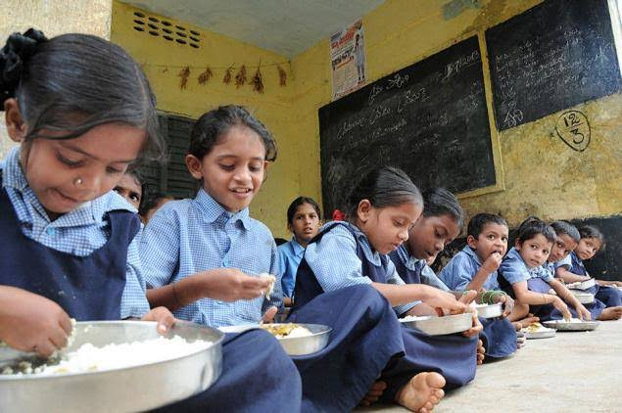
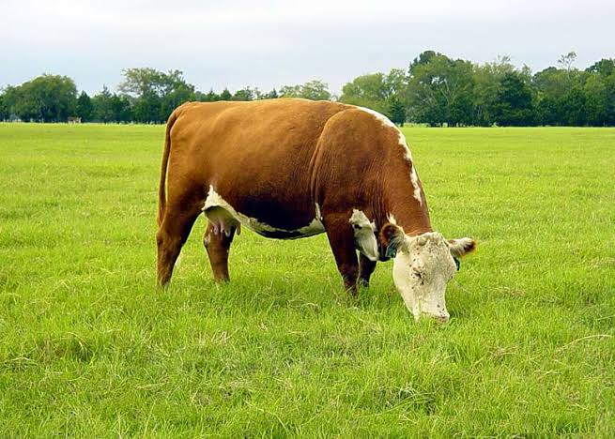
মানুষ তার খাদ্য থেকে প্রয়োজনীয় শক্তি পেয়ে থাকে। খাদ্য আমাদের বৃদ্ধি এবং কাজ করার প্রয়োজনীয় শক্তি যোগায়। মানুষ ও অন্যান্য সকল প্রাণীরই খাদ্যের প্রয়োজন।

Slide 16
পুষ্টি কি?
পুষ্টি হলো জীবের বৃদ্ধি ও বেঁচে থাকার জন্য প্রয়োজনীয় সকল উপাদান । আমরা খাদ্য থেকেই পুষ্টি পেয়ে থাকি।

Slide 17
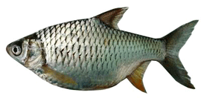
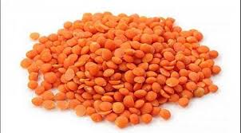
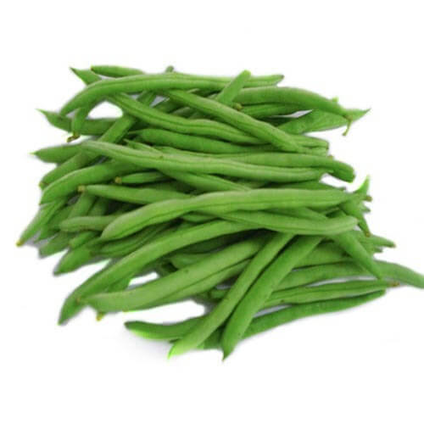
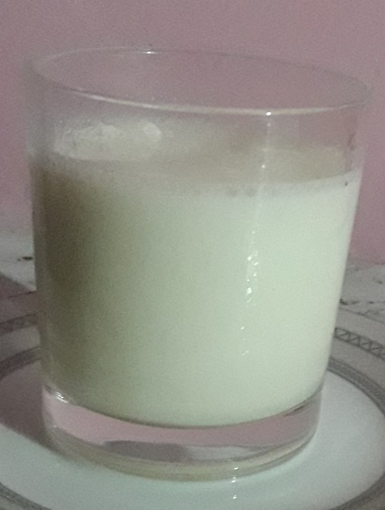
আমিষ জাতীয় খাদ্য
আমিষ আমাদের দেহ গঠন করে। দেহের মাংশপেশির ক্ষয়পূরণ ও রক্ত তৈরি এবং রক্ষণাবেক্ষণে আমিষ প্রয়োজন। মাছ, মাংস,ডিম,ডাল এবং শিমের বিচিতে প্রচুর পরিমাণে আমিষ আছে।

Slide 18
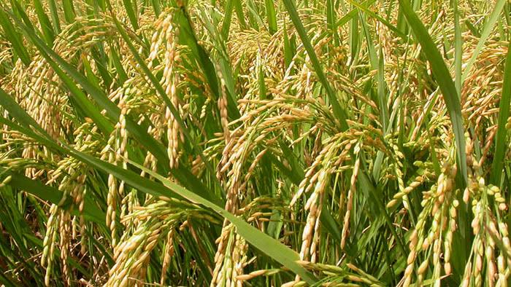
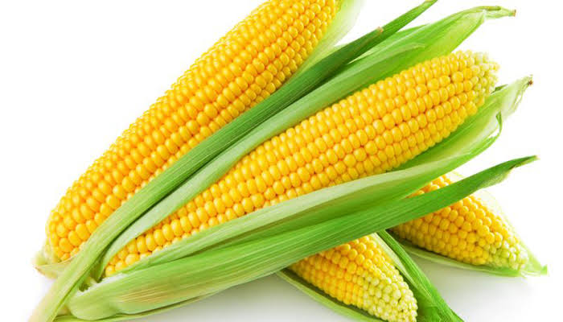
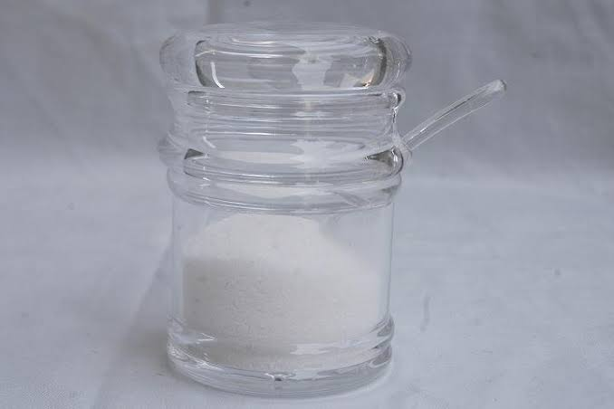
শর্করা জাতীয় খাদ্য
শস্য জাতীয় খাদ্য যেমন-ধান,গম,ভুট্টা ইত্যাদিতে প্রচুর পরিমাণে শর্করা আছে।
কাজ করার প্রয়োজনীয় শক্তি আমরা শর্করা থেকে পেয়ে থাকি।

Slide 19
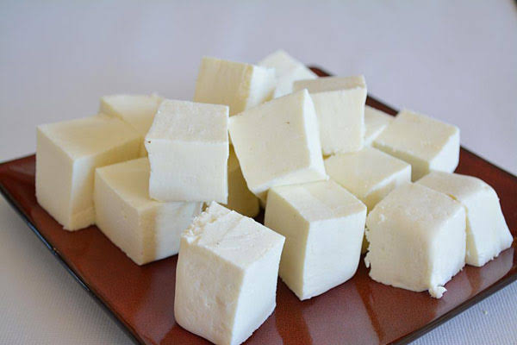
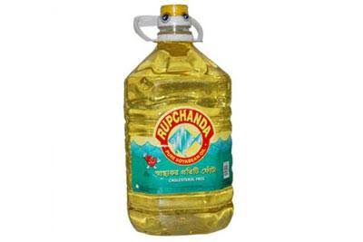
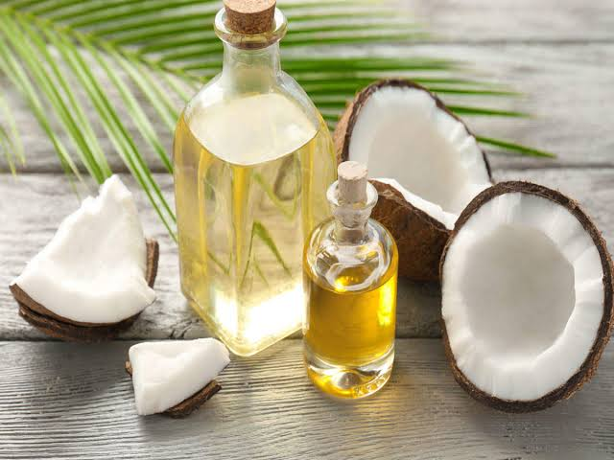
চর্বি জাতীয় খাদ্য
চর্বি আমাদের শক্তি যোগায় এবং দেহ গরম রাখে। আমাদের দেহ গঠনেও চর্বির প্রয়োজন। দুধ,ঘি,মাখন,পনির প্রভৃতি খাদ্যে প্রচুর চর্বি রয়েছে। উদ্ভিদজাত তেলেও চর্বি রয়েছে যেমন-সয়াবিন তেল, সরিষার তেল এবং নারিকেল তেল।

Slide 20
পাঠ্য বইয়ের সাথে সংযোগঃ
পাঠ্য বই এর ৪৩-৪৫ নংপৃষ্ঠা নিরবে পড়।

Slide 21
দলীয় কাজঃ
আমিষ দল ১। আমিষ জাতীয় চারটি খাবারের নাম ও ১টি প্রধান কাজ লেখ।
শর্করা দল ১। শর্করা জাতীয় চারটি খাবারের নাম ও ১টি প্রধান কাজ লেখ।
চর্বি দল ১। চর্বি জাতীয় চারটি খাবারের নাম ও ১টি প্রধান কাজ লেখ।
ভিটামিন দল ১। ভিটামিন ও খনিজ লবণ আছে এরকম চারটি খাবারের নাম ও ১টি প্রধান কাজ লেখ।

Slide 22
পরিকল্পিত কাজ
কোন কোন খাবার তুমি নিয়মিত খাও তার তালিকা তৈরি করে নিয়ে আসবে।

Slide 23
ধন্যবাদ সবাইকে

